Slide 1
Produktion und Investition
Tutorium I
Produktion – strategisches Produktionsmanagement
Bei Fragen, Anregungen oder Kritik:
Hergen.Schlueter@uni-oldenburg.de
Sommersemester 2011

Slide 2
Agenda Tutorium I
1. Begrüßung
2. Organisatorisches
3. Verteilung der Referate
4. Produktionsmanagement
5. Entscheidungsfelder des Produktionsmanagements (die 5 P’s)
6. Typologisierung von Produktionsprozessen (die 4 V’s)
7. Leistungsziele des Produktionsmanagements (Q-S-D-F-C)
8. Aufgabenbearbeitung

Slide 3
Referate
Gruppenreferate (Power Point)
Jede Woche möglichst ein Referat
Im 2. Tutorium 2 Referate
Texte werden vorher per E-Mail zugeschickt
Pro Gruppenmitglied ca. 5-10 Minuten Redezeit
Referat ist Voraussetzung für einen erfolgreichen Abschluss des Faches Produktion/Investition

Slide 4
Verteilung der Referate
Tutorium | Vorzustellender Text | Kalenderwoche
2. Tutorium | Das optimierte Tier (1 Person) | 18.04 - 22.04
 | Gestaltung von Prozessketten (3 Personen) | 18.04 - 22.04
3. Tutorium | Gestaltung des Prozessdesigns (6 Personen) | 02.05 - 06.05
4. Tutorium | Aus Prinzip schlank (2 Personen) | 09.05 - 13.05
5. Tutorium | Nicht von Pappe (1 Person) | 16.05 - 20.05
 | Billig ist relativ (1 Person) | 16.05 - 20.05
6. Tutorium | Kein Vortrag | 23.05 - 27.05
7. Tutorium | Der Bullwhip-Effekt (4 Personen) | 30.05 - 03.06
8. Tutorium | Ausweichtermin für „Der Bullwhip-Effekt“

Slide 5
Abgrenzung: Beschaffung, Produktion, Absatz, Logistik
Sachziel eines UN: Herstellung von Sachgütern und Dienstleistungen
Segmentieren des Sachziels in Leistungsbereiche
Beschaffung
Produktion
Absatz
Logistik
Versorgung des UN mit Roh-, Hilfs- und Betriebsstoffen sowie Personal
Aus Beschafftem durch Faktorkombination Produkte erzeugen
Maßnahmen zum Verkauf erstellter Leistungen
Alle Transport-, Lager- und Umschlagvorgänge im oder zwischen UN

Slide 6
Definition: Produktionsmanagement
  Produktionsmanagement als Kombination von Produktionsfaktoren zum Zwecke der Erstellung von Sach- und Dienstleistungen.
  [Vgl. Zäpfel, Günther]

Slide 7
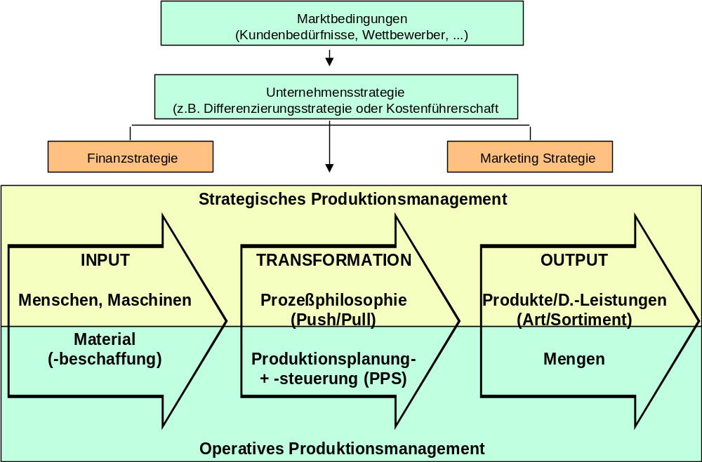
Bezugsrahmen Produktionsmanagement

Slide 8
Entscheidungsfelder des Produktionsmanagements (Die 5 P´s)
Input
Output
Throughput
Parts
Products
Plants
Processes
People
Planning and Control

Slide 9
Entscheidungsfelder des Produktionsmanagements
  Fünf Ps des Operations Strategy
    Products and Parts (Produkte und Teile)
    Plants (Fabriken und Lager)
    Processes (Produktionsprozesse)
    People (Mitarbeiter)
    Planning and Control (Planung und Kontrolle)
  Ziele
    Erreichen der Leistungsfähigkeitsgrenze
    Sicherstellen eines schnellen und flüssigen Material- und Informationsflusses
Notes:
2

Slide 10
Typologisierung von Produktionsprozessen
Volume (Produktionsvolumen)
Low
High
Variety (Produktionsflexibilität)
High
Low
Variation (Mengenschwankungen)
High
Low
Visibility (Einbindung des Kunden)
High
Low
Notes:
2

Slide 11
Leistungsziele des Produktionsmanagements
Quality (Qualität)
Being RIGHT
Richtig liefern
Speed
(Geschwindigkeit)
Being FAST
Schnell liefern
Dependability
(Zuverlässigkeit)
Being ON TIME
Rechtzeitig liefern
Wettbewerbsfähig-keit
Flexibility
(Flexibilität)
Being ABLE TO CHANGE
Flexibel liefern können
Cost
(Kosten)
Being PRODUCTIVE
Effektiv und effizient sein
Abkürzung für die fünf Performance objectives: QSDFC

Slide 12
Trade-off Discussion within QSDFC
Lower prices
(or higher profits)
Faster customer response
Cost
On-time deliveries
Speed
Depend-ability
Wider variety
More customisation
More innovation
Cope with volume fluctuations
Error-free products and services
Quality
Flexibility
 Slack, N., Lewis, M. (2002): Operations Strategy, Prentice Hall, Harlow, p. 57.
Notes:
2

Slide 13
Fallbeispiele - Alternativen
  1) Diskutieren Sie die 5 Ps, 4 Vs sowie QSDFC anhand der folgenden Beispiele:
    Brötchenkrieg (Zeitungsartikel): 5 P´s, 4 V´s, QSDFC
    Stationärer Buchhandel versus Amazon: 4 V´s
    Burger King versus Landgasthof: 5 P´s
    Automobilproduktion: VW Polo versus Maybach: QSDFC

Slide 14
Lösungsvorschläge
  Stationärer Buchhandel versus Amazon (4 V´s)
  Volume: Low vs. High
  Variety: Low vs. High
  Variation: Low vs. High
  Visibility: High vs. Low

Slide 15
Lösungsvorschläge
  Burger King versus Landgasthof (5 P´s)
  Products and Parts: Fast Food vs. Traditionsessen
  Plants: Viele Filialen vs. Nur einer
  Processes: Standardisiert vs. Manuell
  People: Aushilfen vs. Fachkräfte/Koch
  Planing and Control: Computergesteuert vs. Wenig Pc‘s

